Slide 1

Copyleft Music Application Program
정희진 정한솔 홍지영

Slide 2
CONTENTS
수행 계획
개발 환경
3. 수정 Class diagram
4. DB schema
5. 프로그램 결과 및 코드

Slide 3
프로젝트 수행 계획
[수행 계획표-개괄]
[수행 계획서-세부 사항]
프로젝트 일정 |  |  | 2015.10.12. ~ 2015. 12.15
월 |  | 10 |  |  |  | 11 |  |  |  |  | 12
주 |  | 3 |  | 4 | 5 | 1 | 2 | 3 | 4 | 5 | 1 | 2
설계 | 설계
 | proto type
개발 | 개발
 | 디자인
테스트 및 안정화
10월 3주차 ~ 4주차 | 설계 범위, 일정, 진행 방향 확정 및 개발 환경 결정
10월 5주차 | prototype 확정
11월 1주차 | UI설계
11월 2주차 ~3주차 | Music, Administrant, User Data Base 설계
11월 4주차 | 관리자 멤버 함수, 음악 멤버함수,t사용자 멤버 함수 구현
11월 5주차 | 검색 기능 수행 함수 구현
12월 1주차 | 사이트 디자인 구현
12월 2주차 | 테스트 및 안정화

Slide 4



개발 환경

Slide 5
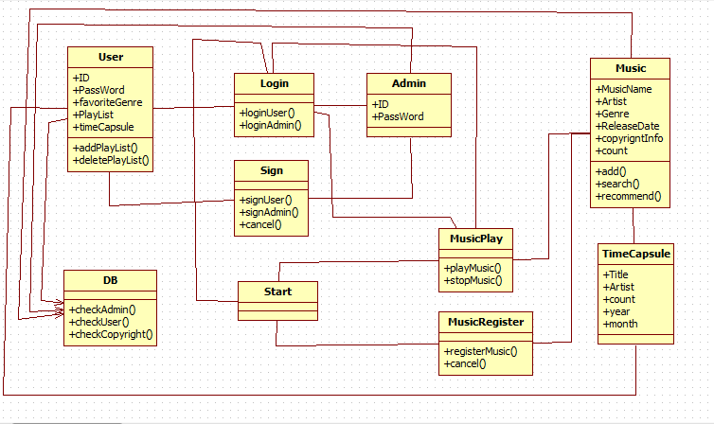
class Diagram

Slide 6
Data Base schema
MusicList
title | artist | genre | date | Copy Right | tag1 | tag2 | tag3 | count
timeCapsule
title | artist | count | year | month

Slide 7
Data Base schema
User
id | password | Favorite Genre | Time Capsule
Admin
idAdmin | password

Slide 8
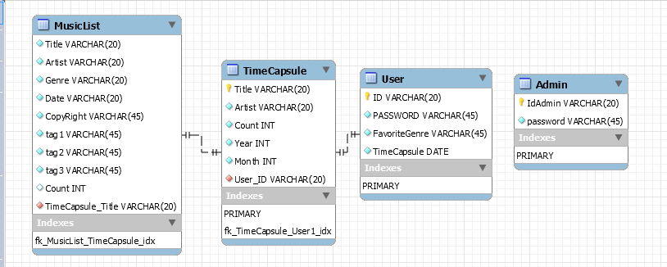
Data Base schema

Slide 9
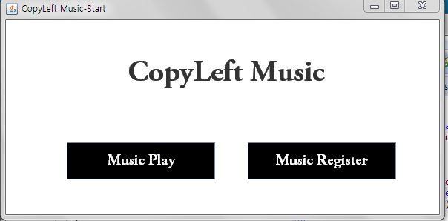
User Interface
1. 시작 화면

Slide 10
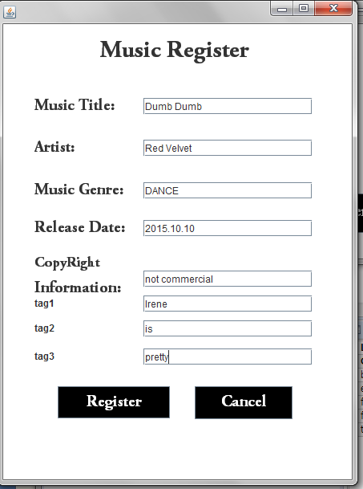
User Interface
2. Register 화면

Slide 11
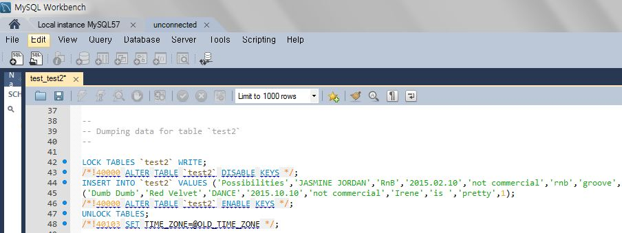
User Interface
2. Register DB 화면

Slide 12
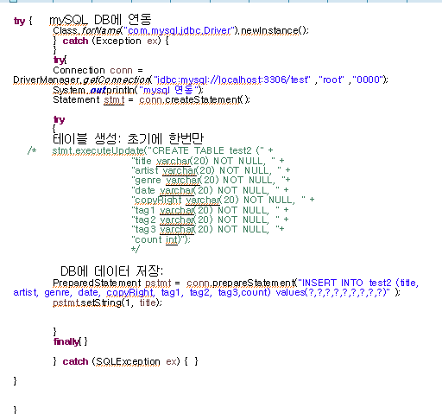
User Interface
2. Register DB연동 주요 코드

Slide 13
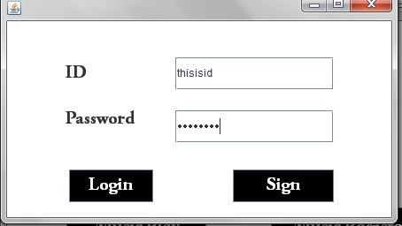
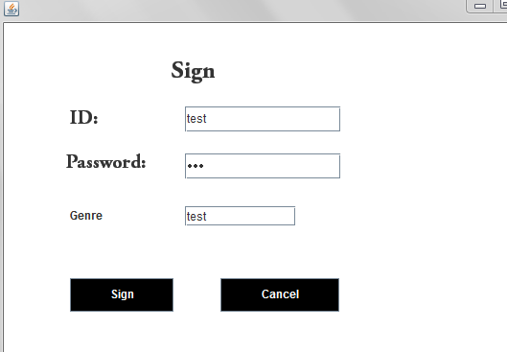
User Interface
2. Music Play 시작 Login / Sign 화면

Slide 14
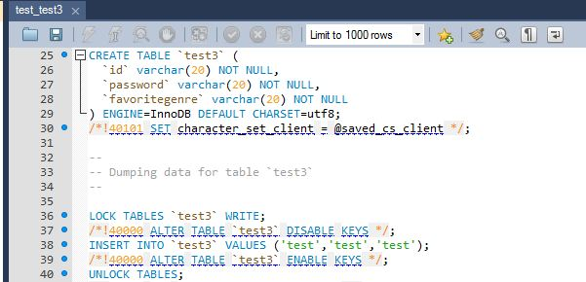
User Interface
2. Music Play 시작 Login / Sign DB

Slide 15
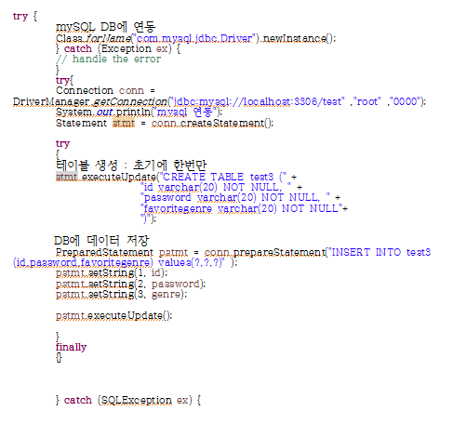
User Interface
2. Sign DB연동 주요 코드

Slide 16
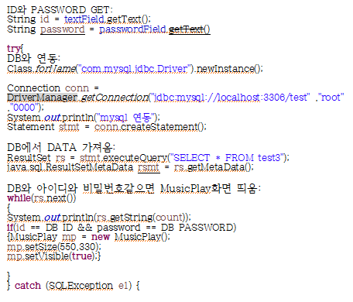
User Interface
2. Login DB연동 주요 코드

Slide 17
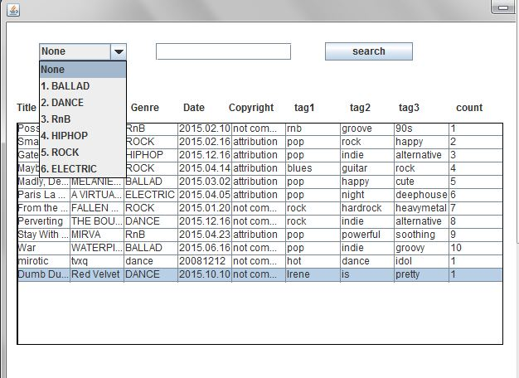
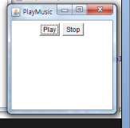
User Interface
3. Login 이후
음악 순위 및 검색/ 음악 재생리스트/ 음악 추천(타임 캡슐) 화면

Slide 18
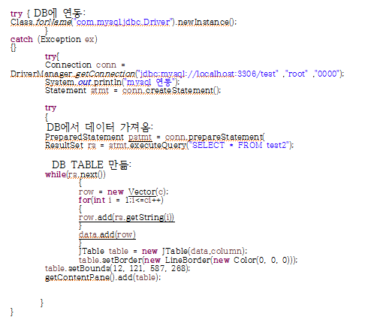
User Interface
2. MusicPlay table DB연동 주요 코드

Slide 19
<THANK YOU>

